Slide 1
MODELOS DE LINGUAGEM E GENERATIVOS
Modelos Especializados, Fine-Tuning & RAG

Slide 2
AULA 5 • VISÃO GERAL
Duas Estratégias Complementares de Adaptação
PARTE 1: MODELOS ESPECIALIZADOS (FINE-TUNING)
• Por que especializar? Modelo de Fundação vs. Especialista
• Supervised Fine-Tuning (SFT) & Instruction Tuning
• Parameter-Efficient Fine-Tuning (PEFT): Adapters, LoRA e QLoRA
• Alinhamento de Preferências: RLHF e DPO
PARTE 2: RETRIEVAL-AUGMENTED GENERATION (RAG)
• Por que RAG? Mitigação de Alucinações e Dados Dinâmicos
• Arquitetura em 2 Fases: Retrieval & Grounded Generation
• Chunking, Embeddings e Bancos de Dados Vetoriais (FAISS/Chroma)

Slide 3
PARTE 1 • MODELOS ESPECIALIZADOS
Por Que Especializar? Transição do Modelo Base para o Especialista
Modelo de Fundação (Base)
Conhecimento Genérico: Pré-treinado em terabytes de dados não rotulados da Web.
Completude de Texto: Prevê o próximo token, mas não sabe responder perguntas diretamente.
Comportamento Não-Alinhado: Pode continuar textos de forma imprevisível ou indesejada.
O Gargalo do Domínio
Vocabulário Específico: Jargões jurídicos, médicos ou corporativos ausentes no treino.
Formato de Resposta: Necessidade de saídas estruturadas (JSON, SQL, Markdown formal).
Privacidade & Custos: Modelos gigantes de API são caros e violam compliance de dados internos.
Modelo Especializado
Ajuste Fino Supervisionado: Treinado em pares instrução-resposta de alta qualidade.
Alta Eficiência: Modelos menores (1B-7B) superam modelos genéricos de 70B na tarefa focada.
Hospedagem Privada: Roda em infraestrutura local (On-Premise / Nuvem Privada).

Slide 4
PARTE 1 • MODELOS ESPECIALIZADOS
Ciclo de Vida do Treinamento: Pré-Treino, SFT e Preference Tuning
1. Pré-Treinamento (Pretraining)
Dados: Terabytes de texto não rotulado (Self-Supervised Learning).
Objetivo: Minimizar a perda de previsão do próximo token.
Custo: Milhões de dólares em clusters de milhares de GPUs.
Resultado: Base Model (ex: Llama-3-Base).
2. Instruction Tuning (SFT)
Dados: Milhares de pares curados {Instrução, Resposta}.
Objetivo: Ensinar o modelo a seguir comandos e atuar como assistente.
Custo: Acessível (poucas horas em 1-8 GPUs).
Resultado: Instruct Model (ex: Llama-3-Instruct).
3. Preference Tuning (DPO/RLHF)
Dados: Pares de comparações {Aprovado, Rejeitado}.
Objetivo: Alinhar comportamento com preferências humanas de utilidade e segurança.
Técnicas: RLHF (Reward Model) ou DPO (Direct Preference Optimization).
Resultado: Aligned Chat Model final.
Aula 3

Slide 5
PARTE 1 • FINE-TUNING SUPERVISIONADO
Supervised Fine-Tuning (SFT): Estruturação de Dados e Modelagem
Como Funciona o SFT?
Formatação de Templates: Os dados de treino usam tags especiais para delimitar o papel do usuário e do assistente (ex: <|user|> ... <|end|> <|assistant|> ...).
Cálculo de Perda Seletivo: A perda (Cross-Entropy Loss) é calculada predominantemente sobre os tokens de resposta do assistente, não sobre o prompt de instrução.
Generalização de Instruções: Treinar em milhares de tarefas variadas (resumos, classificação, código) permite responder a novas instruções não vistas no treino.
# Exemplo de Registro para Instruction Tuning
[
{
'instruction': 'Classifique o sentimento do filme.',
'input': 'The movie was all portent and no content.',
'output': 'Negative Review'
},
{
'instruction': 'Extraia as entidades mencionadas.',
'input': 'O paciente foi atendido no Hospital Sirio em SP.',
'output': 'Hospital: Sirio, Local: SP'
}
]

Slide 6
PARTE 1 • PARAMETER-EFFICIENT FINE-TUNING
Full Fine-Tuning vs. PEFT: O Problema da Memória de VRAM
Full Fine-Tuning (Atualização Total)
Atualiza TODOS os pesos do modelo pré-treinado (W = W₀ + ΔW).
Consumo Extremo de VRAM: Um modelo de 7B parâmetros exige ~112 GB de VRAM para armazenar pesos, gradientes e estados do otimizador (AdamW).
Esquecimento Catastrófico (Catastrophic Forgetting): O modelo pode perder suas capacidades gerais ao hiper-ajustar em um conjunto pequeno.
Armazenamento Pesado: É necessário salvar uma cópia completa de 14 GB a 30 GB de pesos para cada nova tarefa.
PEFT (Parameter-Efficient Fine-Tuning)
Mantém os pesos do modelo base CONGELADOS (W₀).
Treina apenas um conjunto minúsculo de novos parâmetros (< 1% do total).
Redução Drástica de VRAM: Permite fine-tuning de modelos de 7B/13B em GPUs de consumo de 16GB–24GB (ex: RTX 3090 / T4).
Módulos Leves: O arquivo de pesos treinado (adapter) ocupa apenas alguns megabytes (10MB–100MB).
Multi-Especialização: É possível trocar os adapters leves em tempo real sobre o mesmo modelo base.

Slide 7
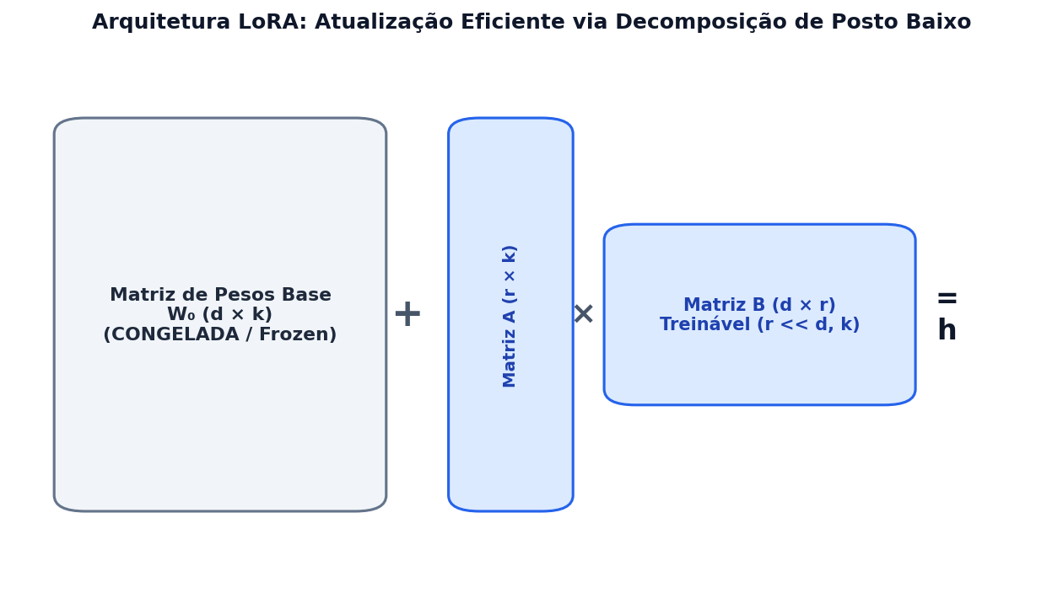
PARTE 1 • PEFT & LORA
Low-Rank Adaptation (LoRA): Decomposição de Matrizes de Posto Baixo
Fundamentos do LoRA (Hu et al., 2021)
Hipótese do Posto Intrínseco: A mudança de pesos ΔW durante a adaptação tem uma dimensão intrínseca muito menor que a matriz original W₀.
Fatoração Matricial: Representa ΔW = B × A, onde A é (r × k) e B é (d × r), com rank r << min(d, k) (ex: r=8 ou r=16).
Sem Latência Adicional: Na inferência, as matrizes B × A podem ser somadas diretamente aos pesos W₀, sem custo computacional extra.
Alvos Principais: Aplicado tipicamente às projeções de atenção (W_Q, W_V ou W_K, W_O).

Slide 8
PARTE 1 • PEFT & QLORA
QLoRA: Quantização de 4-Bits & Fine-Tuning Extremamente Eficiente
O que é QLoRA (Dettmers et al., 2023)?
Quantização de 4-Bits (NF4): O modelo base é comprimido de 16-bit (FP16) para o tipo NormalFloat 4-bit, reduzindo o uso de memória em ~75%.
Double Quantization (DQ): Quantiza os próprios fatores de escala de quantização, economizando memória adicional.
Paged Optimizers: Gerencia picos de VRAM durante o treinamento transferindo memória para a RAM quando necessário.
Precisão Mantida: Permite fine-tuning de modelos de 65B em GPUs de 48GB ou modelos de 7B em GPUs de 10GB sem perda mensurável de qualidade.
# Configuração QLoRA com bitsandbytes & PEFT
from transformers import BitsAndBytesConfig
from peft import LoraConfig
# 1. Quantização 4-bit
bnb_config = BitsAndBytesConfig(
load_in_4bit=True,
bnb_4bit_quant_type='nf4',
bnb_4bit_compute_dtype=torch.float16
)
# 2. Configuração LoRA
peft_config = LoraConfig(
r=16,
lora_alpha=32,
target_modules=['q_proj', 'v_proj'],
lora_dropout=0.05,
task_type='CAUSAL_LM'
)

Slide 9
PARTE 1 • ALINHAMENTO DE PREFERÊNCIAS
Alinhamento com Preferências Humanas: RLHF vs. DPO
RLHF (Reinforcement Learning from Human Feedback)
Modelo de Recompensa (Reward Model): Treina um modelo separado para dar pontuação de aprovação a respostas geradas.
Otimização PPO (Proximal Policy Optimization): Ajusta a política do LLM para maximizar a recompensa sem se afastar demais do modelo base.
Complexidade: Requer manter 4 modelos simultâneos na VRAM (Base, Actor, Critic, Reward).
DPO (Direct Preference Optimization)
Elimina o Reward Model: Formula o alinhamento de preferências diretamente como uma função de perda de classificação sobre os dados {Aprovado, Rejeitado}.
Estabilidade e Simplicidade: Não requer aprendizado por reforço nem PPO instável.
Eficiência de VRAM: Treina diretamente o modelo com a biblioteca `trl` (`DPOTrainer`).
Padrão Atual: Utilizado no alinhamento das principais famílias open-source recentes.
Acesse: Aula_05_Modelos_Especializados_O_Pulo_do_Gato.ipynb

Slide 10
PARTE 2 • RETRIEVAL-AUGMENTED GENERATION
Por Que RAG? Expandindo a Memória do LLM sem Re-Treinamento
1. Mitigação de Alucinações
Limitação de Memória Paramétrica: LLMs tendem a gerar respostas plausíveis porém falsas para fatos específicos.
Fundamentação (Grounding): O RAG força o modelo a responder estritamente com base em documentos reais fornecidos no contexto.
2. Dados em Tempo Real
Data de Corte (Cutoff): O conhecimento pré-treinado do LLM é congelado no momento do treino.
Atualização Instantânea: Novos documentos corporativos ou notícias podem ser adicionados ao banco de dados vetorial sem re-treinar o LLM.
3. Rastreabilidade & Citações
Caixa Preta do Modelo: Em LLMs puros é impossível saber de onde veio uma afirmação específica.
Auditoria de Respostas: O RAG permite exibir as fontes e trechos exatos (citations) que sustentaram a resposta gerada.

Slide 11
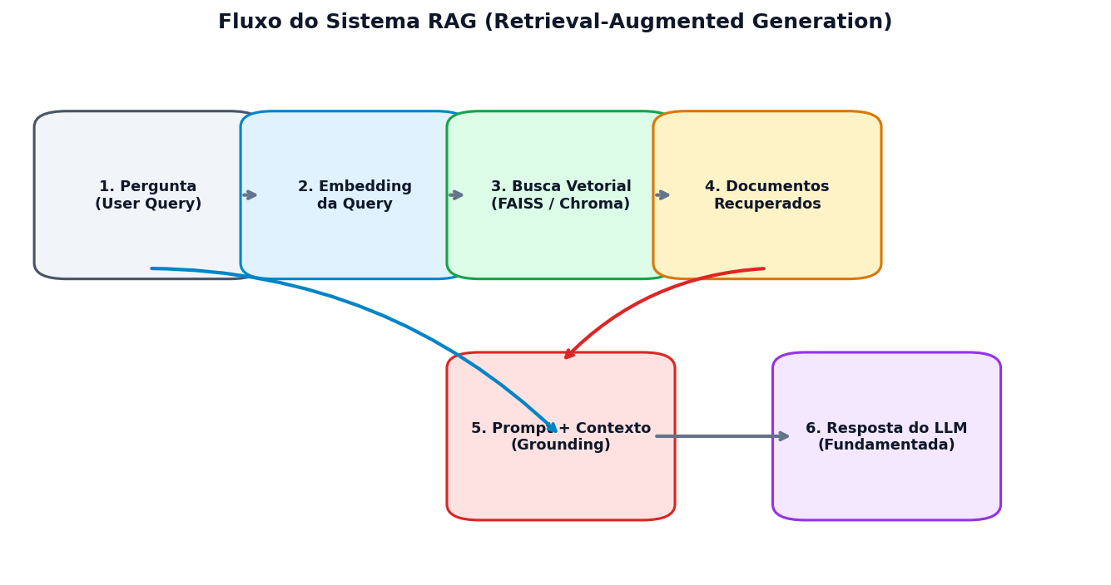
PARTE 2 • ARQUITETURA RAG
O Fluxo RAG em Duas Fases: Retrieval & Grounded Generation
As Duas Etapas Principais (Lewis et al., 2020)
1. Fase de Recuperação (Retrieval): A pergunta do usuário é convertida em um embedding vetorial e comparada via similaridade de cosseno contra um Banco de Dados Vetorial para extrair os top-K trechos relevantes.
2. Fase de Geração (Grounded Generation): Os trechos recuperados são injetados no prompt do LLM como contexto de apoio. O LLM formula a resposta ancorado estritamente nesse contexto.
Separação de Papéis: O modelo de embedding (ex: SentenceTransformers) NUNCA é lido diretamente pelo LLM; ele serve apenas para selecionar os textos em linguagem natural!

Slide 12
PARTE 2 • INDEXAÇÃO VETORIAL
Fase 1: Divisão em Chunks, Embeddings Vetoriais e Indexação
1. Chunking de Texto
Fracionamento: Documentos longos são divididos em blocos menores (ex: 200 a 500 palavras).
Overlap (Sobreposição): Adiciona sobreposição entre blocos adjacentes para evitar perda de contexto nas fronteiras de corte.
2. Gerador de Embeddings
Modelos Bi-Encoder: Modelos levez especializados (ex: `all-MiniLM-L6-v2` ou `bge-small`) convertem cada chunk em um vetor denso (ex: 384D ou 768D).
Captura Semântica: Trechos com significados similares são mapeados para pontos próximos no espaço vetorial.
3. Banco de Dados Vetorial
Indexação Eficiente: Soluções como FAISS, ChromaDB, Pinecone e Qdrant usam estruturas ANN (Approximate Nearest Neighbors).
Operação em Milissegundos: Permite buscar entre milhões de documentos instantaneamente.

Slide 13
PARTE 2 • PROMPT ENGINEERING NO RAG
Fase 2: Construção do Prompt Aumentado e Injeção de Contexto
Como o Prompt Aumentado é Estruturado?
Variável {context}: O retriever recupera os top-K chunks do FAISS e os concatena em uma única string.
Variável {question}: A pergunta original enviada pelo usuário.
Instrução de Guarda (Guardrail): O prompt explicita que o modelo deve responder usando APENAS as informações do contexto e dizer 'Não sei' caso a resposta não esteja presente.
# Template Típico de Prompt RAG (LangChain / LlamaIndex)
template = '''<|user|>
Informações Relevantes de Suporte:
{context}
Com base ESTRITAMENTE nas informações fornecidas acima,
responda de forma concisa e precisa à seguinte pergunta:
{question}<|end|>
<|assistant|>'''
prompt = PromptTemplate(
template=template,
input_variables=['context', 'question']
)

Slide 14
PARTE 2 • CÓDIGO DA AULA 05
RAG na Prática: Pipeline Completo com FAISS e Models Locais
# Exemplo do Notebook Aula_05_RAG: Embeddings FAISS + Local LLM
from sentence_transformers import SentenceTransformer
from langchain.vectorstores import FAISS
from langchain.chains import RetrievalQA
from langchain import LlamaCpp
# 1. Indexação dos Documentos no FAISS
embed_model = SentenceTransformer('all-MiniLM-L6-v2')
db = FAISS.from_texts(documents_list, embed_model)
# 2. Carregamento do Gerador Local (Quantizado Phi-3 / GGUF)
llm = LlamaCpp(model_path='Phi-3-mini-4k-instruct-fp16.gguf', n_ctx=2048)
# 3. Execução da Cadeia RetrievalQA
rag_chain = RetrievalQA.from_chain_type(
llm=llm,
retriever=db.as_retriever(search_kwargs={'k': 2}),
chain_type_kwargs={'prompt': prompt_template}
)
resposta = rag_chain.run('Qual é a política de reembolso da empresa?')
Acesse: Aula_05_RAG.ipynb

Slide 15
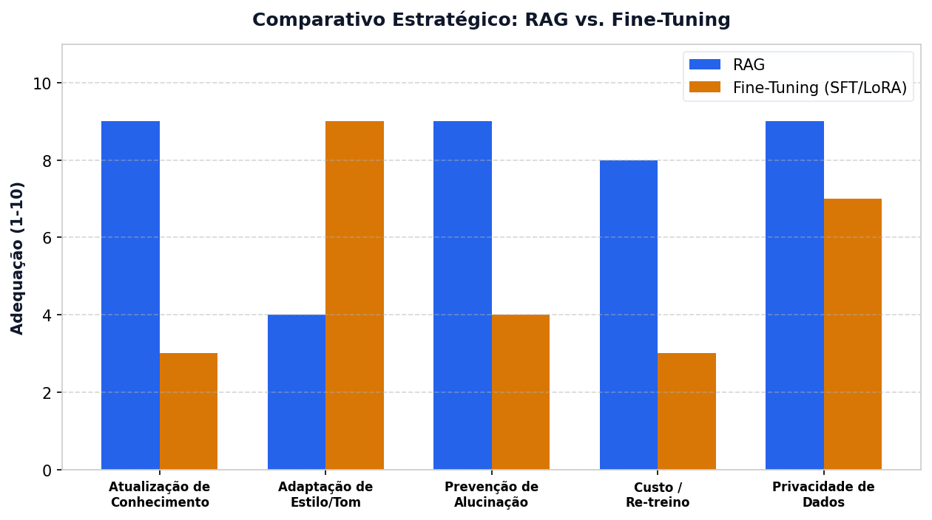
PARTE 2 • COMPARATIVO ESTRATÉGICO
Fine-Tuning vs. RAG: Quando Escolher Cada Abordagem?

Slide 16
PARTE 2 • RAG AVANÇADO
Evolução do RAG: Reranking, Multi-hop e RAG Agêntico
1. Re-ranqueamento (Reranking)
Busca em Duas Etapas: O Bi-Encoder recupera top-100 candidatos rápidos; um Cross-Encoder (monoBERT/Cohere Rerank) re-pontua a relevância exata do top-5.
Aumento drástico de precisão dos documentos passados ao LLM.
2. Multi-hop RAG
Consultas Sequenciais: Para perguntas complexas que exigem cruzar dados, o sistema realiza múltiplas buscas encadeadas.
Exemplo: 'Quem é o CEO da empresa X e qual foi o faturamento da empresa em 2023?'
3. RAG Agêntico (Agentic)
Raciocínio Autónomo: O LLM decide dinamicamente se precisa consultar a base interna, fazer busca na Web ou executar uma ferramenta externa (ReAct).
Roteamento Inteligente entre múltiplas bases de conhecimento.

Slide 17
SÍNTESE GLOBAL
Quadro Comparativo: Prompt Engineering vs. RAG vs. LoRA vs. Full Fine-Tuning
Técnica | Mecanismo | Conhecimento | Custo / VRAM | Principal Caso de Uso
Prompting / ICL | Injeção no contexto em tempo de inferência | Limitado à janela de contexto | Zero custo de treino / Latência de prompt | Protótipos rápidos e instruções simples
RAG | Busca em Vector DB + Injeção no Prompt | Dinâmico, ilimitado e atualizável | Baixo (Vector DB + Modelo de Embedding) | Bases corporativas, FAQs e busca factual
LoRA / PEFT | Treino de matrizes de rank baixo (r) | Estático (incorporado aos pesos) | Baixo ( GPUs de 16GB-24GB ) | Adaptação de estilo, tom e formato específico
Full Fine-Tuning | Atualização de todos os pesos (W₀) | Estático e profundo | Extremamente alto (Clusters de GPUs) | Domínios altamente especializados (ex: Bio/Code)

Slide 18
REFERÊNCIAS BIBLIOGRÁFICAS
Leituras Recomendadas
Alammar, J., & Grootendorst, M. (2024). Hands-On Large Language Models. O'Reilly Media. (Capítulos 4, 8 e 12).
Hu, E. J., et al. (2021). LoRA: Low-Rank Adaptation of Large Language Models. arXiv preprint arXiv:2106.09685.
Dettmers, T., et al. (2023). QLoRA: Efficient Fine-tuning of Quantized LLMs. arXiv preprint arXiv:2305.14314.
Lewis, P., et al. (2020). Retrieval-Augmented Generation for Knowledge-Intensive NLP Tasks. NeurIPS 2020.
Rafailov, R., et al. (2023). Direct Preference Optimization: Your Language Model is Secretly a Reward Model. NeurIPS 2023.
Aula_05_Modelos_Especializados_O_Pulo_do_Gato.ipynb & Aula_05_RAG.ipynb.

